Slide 1
Despacho de Elevadores com Lógica Fuzzy
Disciplina: Inteligência Computacional Aplicada
Aluno: Luiz Henrique dos Anjos Santos
Professor: Cláudio Sá

Slide 2
Índice / Sumário
Contextualização do Problema
Objetivo
Especificação do Problema
A Lógica por Trás da Regra de Lotação
Fundamentação Teórica — Lógica Fuzzy Mamdani
Modelagem do Controlador Fuzzy
Filtro Determinístico
Arquitetura da Solução (versão web)
Funcionalidades e Demonstração
Simplificações Assumidas
Conclusão

Slide 3
Contextualização do Problema
01
02
03
Prédios com vários elevadores precisam decidir, a cada chamada, qual elevador deve atender
Regras simples (ex.: sempre o mais próximo) ignoram fatores como a lotação atual de cada elevador
Lógica fuzzy modela esse tipo de decisão de forma parecida com o raciocínio de um operador humano

Slide 4
Objetivo
Implementar um controlador fuzzy Mamdani que decide qual dos 3 elevadores atende cada chamada
Considerar a distância até o andar da chamada e a lotação atual de cada elevador
Simular a operação completa do prédio (filas, embarque, portas) numa interface interativa

Slide 5
Especificação do Problema
Edifício Casa Roja: 3 elevadores, 12 pavimentos por padrão (configurável em tempo real)
Cada pavimento tem botões de chamada ▲ subir / ▼ descer
Fluxo em duas fases, como um elevador real: botão externo só registra andar e direção; o "painel interno" só pergunta quantas pessoas embarcam quando a porta abre
Exercício da apostila da disciplina: "Sistema de gerenciamento de atendimento a chamadas para um conjunto de três elevadores"

Slide 6
A Lógica por Trás da Regra de Lotação
A base de regras prioriza elevadores menos carregados — mas por quê?
Analogia física: o contrapeso do elevador equilibra a cabine vazia + ~metade da carga máxima
Cabine leve subindo, ou cheia descendo → gravidade ajuda; nas combinações opostas, atrapalha
Exemplo extremo: elevador lotado no último andar descendo — bastaria soltar a cabine, o motor só freia
É só uma explicação intuitiva da regra fuzzy, não um cálculo de energia feito pelo projeto

Slide 7
Fundamentação Teórica — Inferência Mamdani
Funções de pertinência trapezoidais [a, b, c, d]: sobem de 0 a 1, platô, descem a 0
Operador E (antecedente composto): interseção pelo mínimo, μ(A∩B) = min[μA, μB]
Implicação de Mamdani: saída da regra = min[força da regra, pertinência de saída]
Agregação entre regras: máximo — μR(w) = max[μC'1(w), μC'2(w), ...]
Defuzzificação por centroide, sobre universo de saída discreto (0–100)

Slide 8
Modelagem do Controlador Fuzzy — Variáveis
Variável | Universo | Termos linguísticos
distancia | 0 a N−1 pavimentos | próxima, média, distante
lotacao | 0 a 100 % | baixa, média, alta
prioridade (saída) | 0 a 100 | muito baixa, baixa, média, alta, muito alta
Grade completa de regras: distancia (3) × lotacao (3) = 9 regras
Exemplo: SE distancia é próxima E lotacao é baixa ENTÃO prioridade é muito alta

Slide 9
Filtro Determinístico (pré-fuzzy)
Roda antes da fuzzificação e descarta elevadores que fisicamente não fazem sentido para a chamada
Elevador lotado (sem vagas) → descartado
Em movimento e já passou do andar da chamada (subindo acima ou descendo abaixo) → descartado
Em movimento e já está exatamente no andar da chamada → descartado (não vai parar de repente)
A interface mostra o motivo exato do descarte para cada elevador eliminado

Slide 10
Arquitetura da Solução — Versão Web
HTML, CSS e JavaScript puro (módulos ES), sem dependências nem etapa de build
Publicada como site estático no GitHub Pages — abre direto no navegador, inclusive pelo celular
Estrutura dos módulos espelha diretamente a versão Python/CustomTkinter original
js/fuzzy.js: controlador fuzzy · js/simulador.js: laço de simulação · js/charts.js: gráficos editáveis

Slide 11
Funcionalidades
Prédio configurável: andares e capacidade por elevador ajustáveis em tempo real
Gráficos de pertinência editáveis por arraste, com o motor de inferência reagindo ao vivo
Tabela de decisão fuzzy: compara os 3 elevadores lado a lado para a última chamada
Calculadora de aptidão: testa cenários hipotéticos sem afetar a simulação em andamento
Log de eventos e dois algoritmos de despacho (fuzzy vs. mais próximo) para comparar

Slide 12
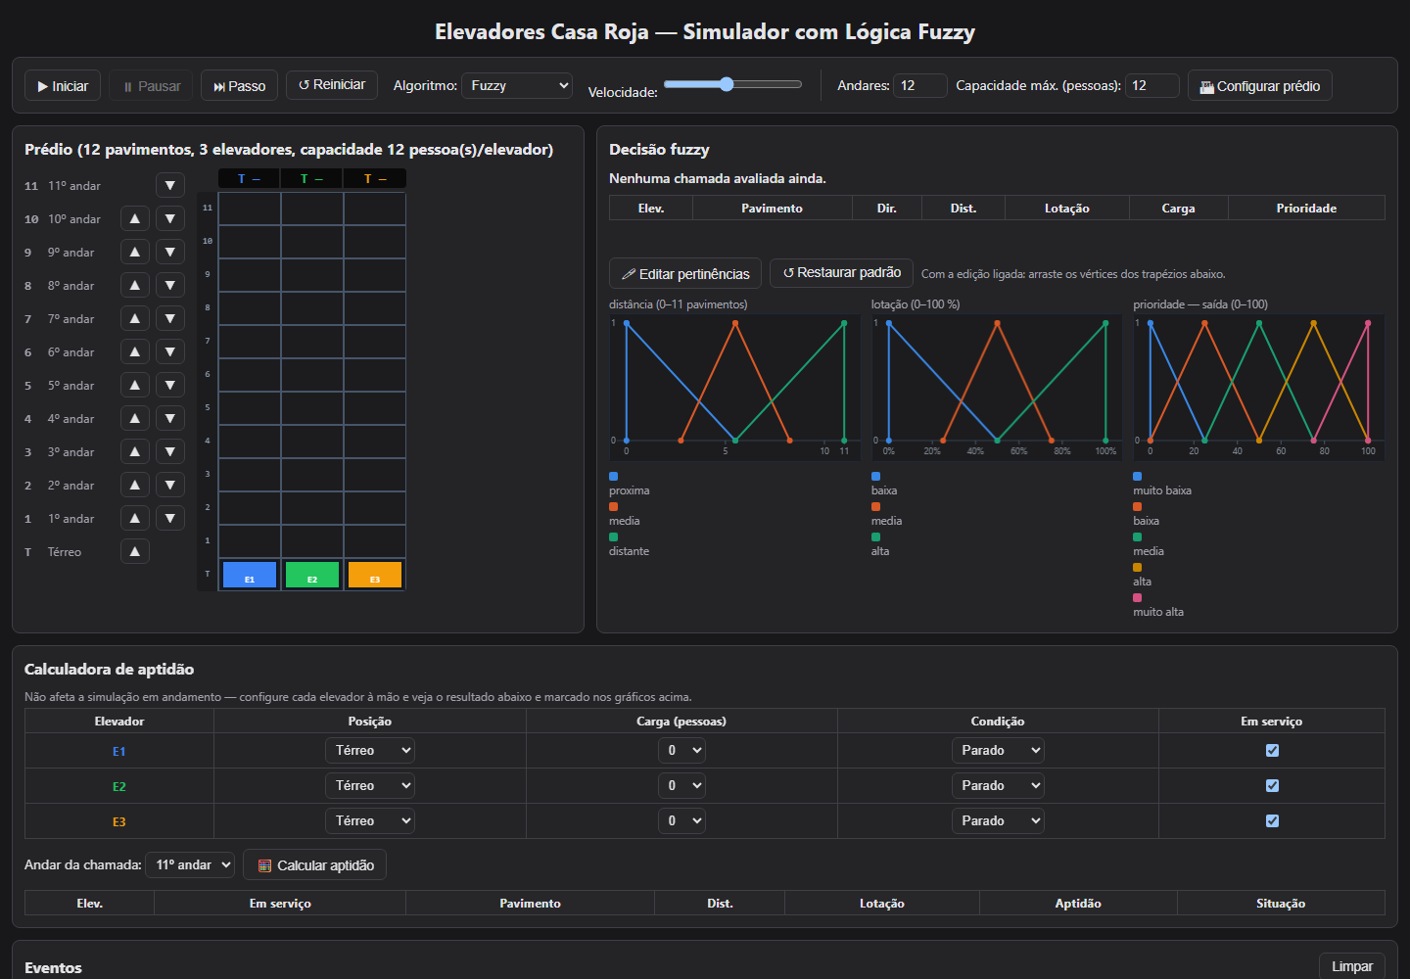
Demonstração — Estado Inicial
Prédio, decisão fuzzy e calculadora de aptidão

Slide 13
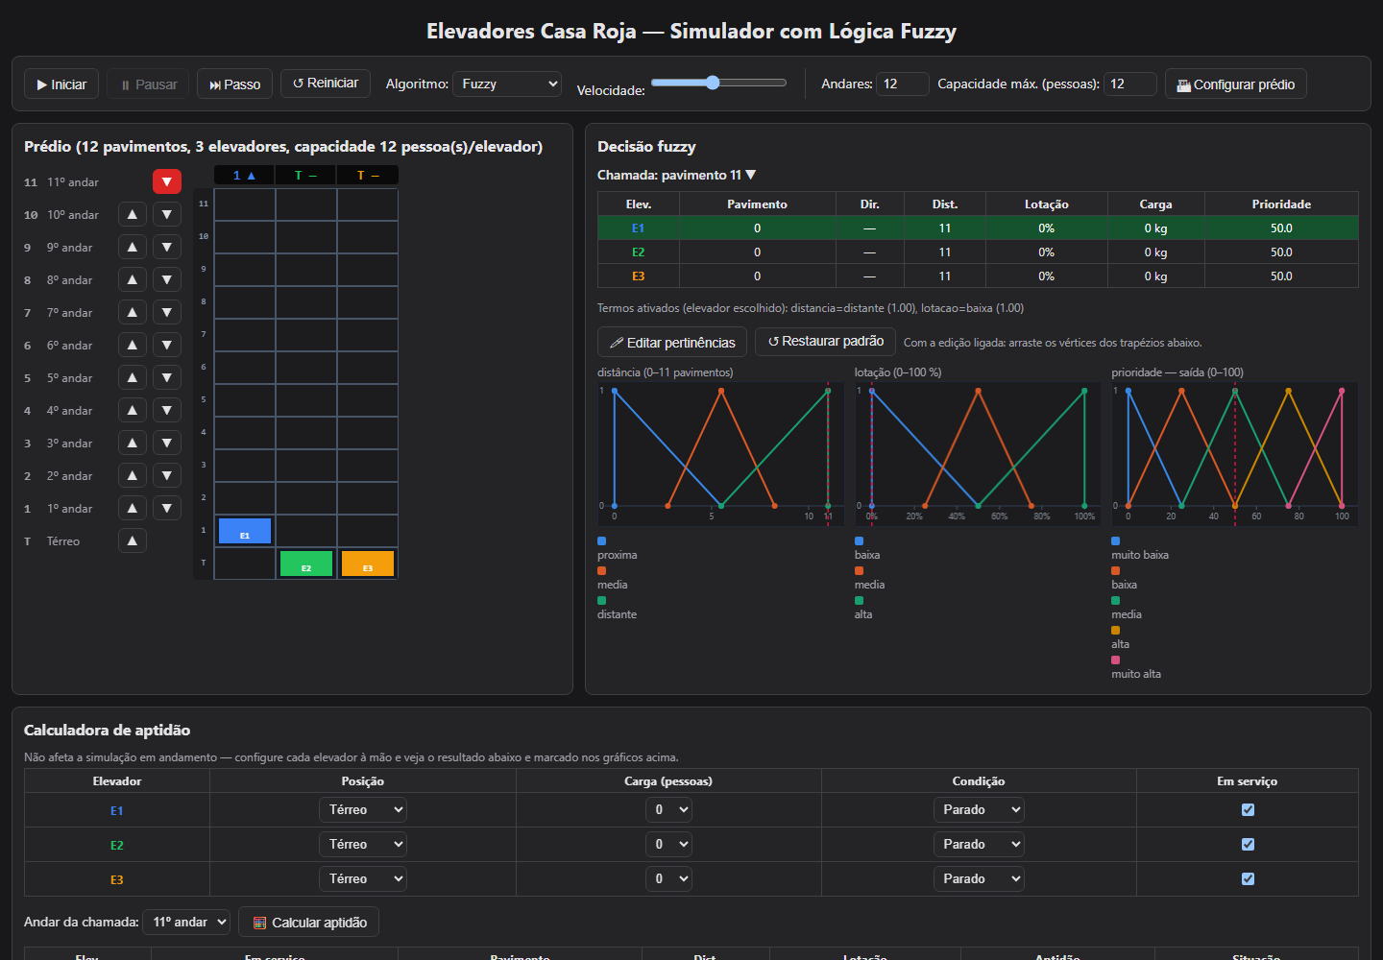
Demonstração — Decisão Fuzzy em Ação
Elevador escolhido em destaque, com a entrada marcada nos gráficos de pertinência

Slide 14
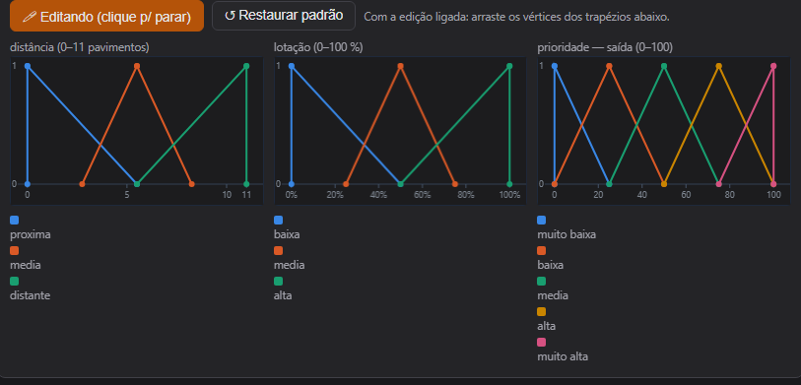
Demonstração — Edição de Pertinências ao Vivo
Arrastar os vértices dos trapézios reconstrói o controlador fuzzy imediatamente

Slide 15
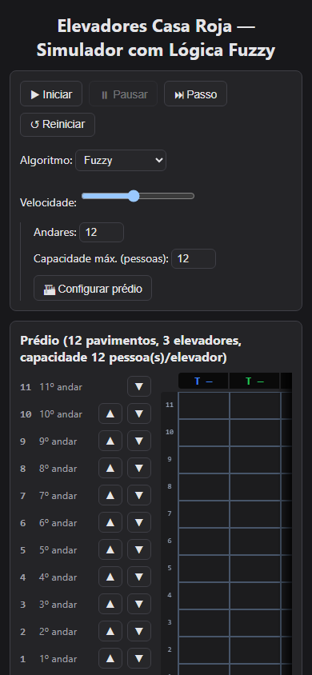
Demonstração — Layout Responsivo
Mesma aplicação funcionando em largura de celular

Slide 16
Simplificações Assumidas
Entradas fuzzy: distância e lotação atual — "demanda por andar" e "previsão de paradas" foram exploradas e removidas para manter a base de regras simples o bastante para explicar em aula
A lotação atual não diferencia o sentido do deslocamento — a analogia do contrapeso só vale assim para subidas (descendo, seria o oposto)
Uma variante que também considera o sentido (subir/descer) foi prototipada à parte deste projeto
Máquina de inferência implementada: apenas Mamdani (sem Takagi-Sugeno nesta versão)
Geração automática/aleatória de chamadas e métricas detalhadas existem só na versão desktop

Slide 17
Conclusão
01
02
03
A versão web reproduz fielmente o motor de decisão fuzzy da versão Python original
Interativa e sem instalação, é adequada tanto para demonstração em aula quanto para exploração individual
Próximos passos: máquina de inferência Takagi-Sugeno e novas variáveis fuzzy (demanda por andar, previsão de paradas)

Slide 18
FIM

